Slide 1
Brasil 1 Cymru 0
1958

Slide 2
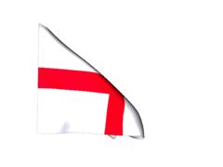
Euro 2016

Slide 3
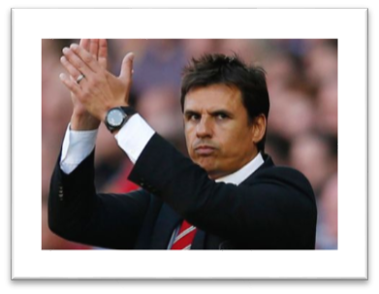
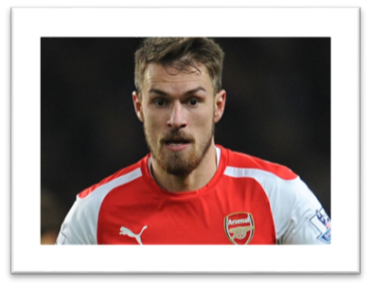

Slide 4
Ffydd
Gobaith
Cariad

Slide 5
The Gods of Football – Duwiau pêl-droed

Slide 7
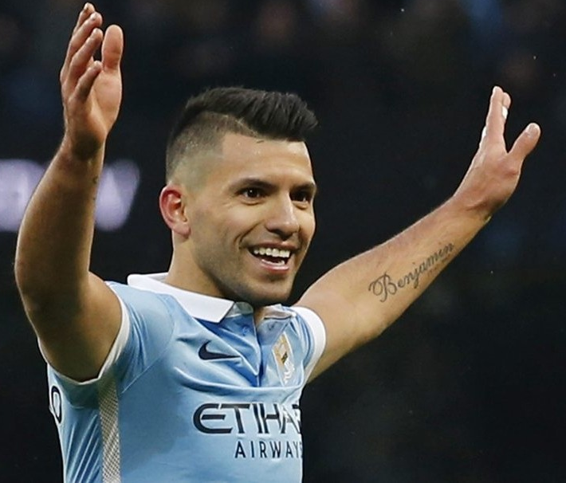
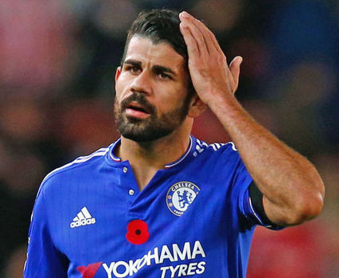
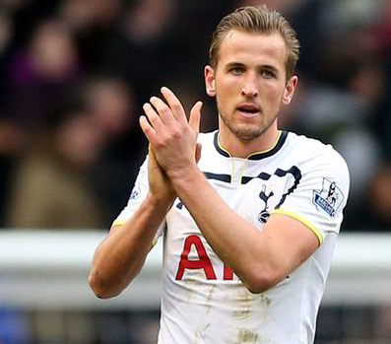
‘Sergio Aguero, Diego Costa and Harry Kane are worshipped at their clubs’.
Addoli: anrhydeddu; parchu; edmygu; dyrchafu; moli; canmol…

Slide 8
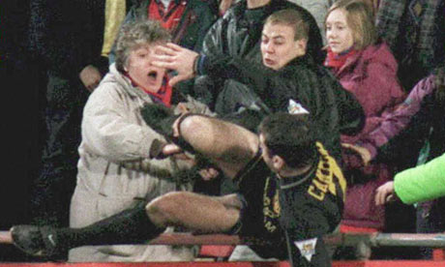
Cantona - 1995
The Gods of Football – Duwiau pêl-droed

Slide 9
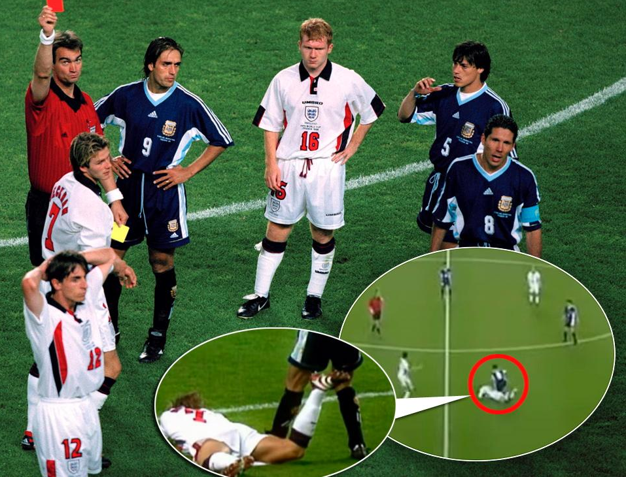
Cwpan y Byd 1998

Slide 10
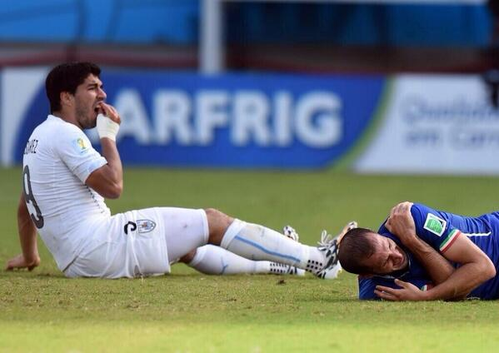
Suárez
Notes:
Ched evans Adam Johnson

Slide 11
Ffydd
Gobaith
Cariad

Slide 12
Mae cariad yn amyneddgar.
Mae cariad yn garedig.
Dydy cariad ddim yn cenfigennu, ddim yn brolio'i hun, nac yn llawn ohono'i hun.

Slide 13
Dydy cariad ddim yn gwneud pethau anweddus, nag yn mynnu ei ffordd ei hun drwy'r adeg.
Dydy e ddim yn digio a phwdu, ac mae'n fodlon anghofio pan mae rhywun wedi gwneud cam.
^{1 Corinthiaid 1: 13}

Slide 14
….cariad ydy Duw. 1 Ioan 4: 8

